Slide 1
Red6 – Students Online Testing Subsystem System Design
Red 6
Notes:
大家好，我们组 是红组负责学生在线测试子系统的 红6小组

Slide 2

Contents
Students Online Testing System
1
Introduction
2
ACD(体系结构环境图)
3
Archetypes(原始模型)
4
Hierarchy(层次图)
5
Style(风格)
Notes:
今天主要从 ACD(体系结构环境图)，原始模型，层次图和体系结构风格 来介绍我们的系统设计

Slide 3
Introduction
Question Bank
Paper Management
1)增加题目
2)删除题目
3)修改题目
4)查询题库
1)查看试卷
2)生成试卷
3)修改未发布试卷
4)删除试卷
5)自动生成试卷
Basic
Functions
Test Online
Statistics Analysis
1)计时在线做试卷
2)保存试卷
1)教师或管理员查看某份试卷各题难度分布
2)教师或管理员查看题库各题难度分布
3)学生查看历史成绩
Notes:
首先先介绍下我们子系统的主要功能：
主要分为四大功能模块，包括对(放慢语速、强调)题库的管理、对试卷的管理、面向学生的在线计时答题，以及基于学生答题情况的统计分析功能

Slide 4
ACD(Architecture Context Diagram)
ACD of our subsystem
Notes:
这是我们子系统 的体系环境环境图，它表示了我们子系统与外部实体交互的方式。
我们的目标系统，也就是在线测试子系统，其参与者是人(也就是用户)以及其所使用的网页实体，它的上级系统是 我们一个大组将要集成的教务系统，下级系统包括我们的四大功能业务模块，也就是先前介绍的 题库管理模块、试卷管理模块、学生自测模块和统计分析模块，
此外，同级系统中与我们进行交互的有 信息管理子系统、排课系统、以及选课系统，这三个系统将向我们提供 用户基本信息及权限、课程的安排情况以及师生的课表。

Slide 5
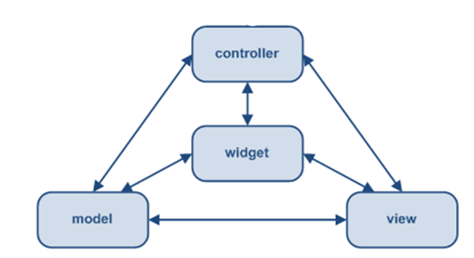
Archetype
注释：Archetype(原始模型)的概念——是一个类或一个模式，描述了一个目标系统体系结构设计的核心抽象。
Notes:
原始模型是一个类或一个模式，描述了一个目标系统体系结构设计的核心抽象。
对于我们系统中的四大模块，它们构成都如图所示：首先是model(每一个模块都有其对应的一张或几张表，model根据数据库中的表相应生成)，其次是controller(处理用户的操作而产生控制信息)，最后是view，也就是以网页形式显示相应的内容。
此外，可能还会用到一些特殊widget控件，如 为了美观地展示统计分析结果而引入的统计图等小控件

Slide 6

Hierarchy
fanout = 5
Depth = 3
Zoom In
fanin = 1
Question Bank
width = 5
Notes:
现在介绍下我们系统的层次图
从图中可以看到，(点击)它的整体宽度是5，(点击)深度是3，(点击)最大扇出出现在主程序结点上，为5，其它为1或0，(点击)扇入都为1。
这些较小的数值可以保证 各模块耦合度小，职责明确，不会导致因某个模块特别关键而引起 “一招损满盘皆输”，也不会导致因分工太细而引起合并集成尤其困难。
(点击)然后我们再来对其中的题库管理模块中进行的操作进行放大剖析。(下一页PPT)

Slide 7
Zoom In of QuestionBank
Notes:
从题库管理业务调用的层次放大看:
题库的操作有：显示、删除、增加题目的操作，这些操作属于 题库管理模块需要实现的基本操作；
对题目的操作有：生成题目、获取答案、显示题干；
显然，题库管理模块的实现依赖于 题目操作的正确实现。

Slide 8

Style
Zoom In
Question Bank
面向对象体系结构：
系统的构件封装了数据和必须应用到该数据上的操作，构件间通过信息传递进行通信与合作。
OOP
Notes:
这幅图显示了我们系统的体系结构设计，可以看出它与我们的层次图的各个模块，除了(最左边的)账号控制类之外有一一对应的关系。
在这种面向对象体系结构中，系统的构件封装了数据和必须应用到该数据上的操作，构件间通过信息传递进行通信与合作。
比如我们的题库管理业务模块，(点击)，放大来看，(下一页PPT)

Slide 9
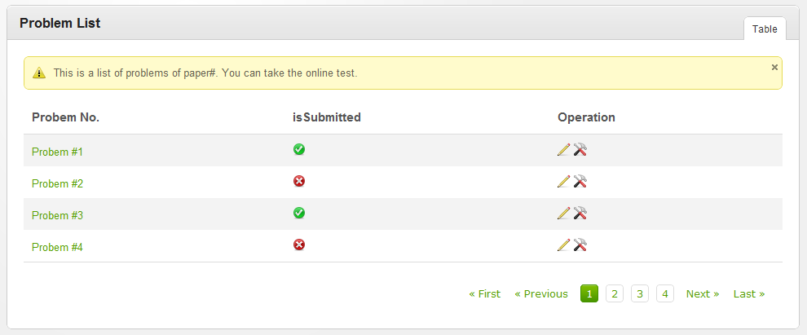
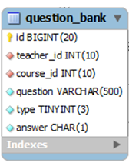

The class of QuestionBank
将数据和对其的控制封装，并关联到一个 图形页面以优美地显示出来
MVC
Notes:
左上方显示的是题库管理模块的初始页面部分截图；
该页面的后台，维护着一个如左下角所示的 数据库表单，表中的内容包括 primary key——题号、题干、题目类型、答案以及表示该题所属的任课教师和课程，对于该表的操作，将有一个model来直接执行；
网页页面 与 数据之间，将有控制器进行协调。
负责题库管理业务的构件 封装了这个数据表单以及对该数据表单的操作，并将其关联到页面以呈现给用户图形界面。
这种MVC模式就是 一种基于OOP实现的模式。
(时间到了的话 就点击右下角的back)

Slide 10
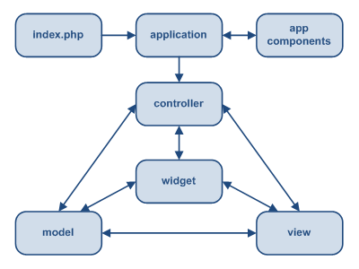
Yii Framework
Yii 应用的静态结构.
Notes:
最后说下我们采用的框架，这也是我们红组全部小组都采用的统一框架——Yii(读:/i:/)。
其静态结构如图所示，下面我们讲解一个经典的 Yii流程(下一页)

Slide 11
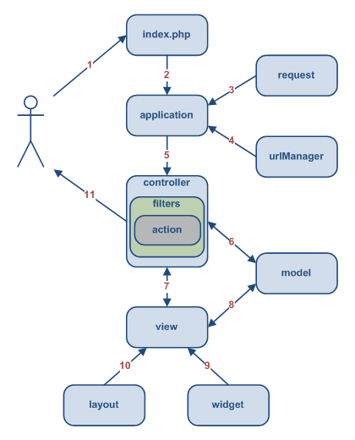
Classical Flow of Yii
www.example.com/index.php?r=post/show&id=1
用户发出访问请求
创建实例并执行
获得了用户请求的详细信息
决定请求的控制器 和动作
创建控制器实例
读取数据库
渲染视图
视图读取并属性
视图执行小物件
渲染结果插入布局
呈现给用户
Flow in Yii Apps
Notes:
1.首先，用户发出了访问 URL (URL如左上角所示)的请求， Web 服务器通过执行入口脚本 index.php 处理此请求。
2.入口脚本创建了一个 应用 实例并执行。
3.应用从一个叫做 request 的 应用组件 中获得了用户请求的详细信息。
4.应用在一个名叫 urlManager 的应用组件的帮助下，决定请求的 控制器 和 动作 。在这个例子中，控制器是post，它代表 PostController 类； 动作是 show ，其实际含义由控制器决定。
5.应用创建了一个所请求控制器的实例以进一步处理用户请求。控制器决定了动作 show 指向控制器类中的一个名为 actionShow 的方法。然后它创建并持行了与动作关联的过滤器（例如访问控制，基准测试）。 如果过滤器允许(不同用户有不同的权限)，动作将被执行。
6.动作从数据库中读取一个 ID 为 1 的 Post 模型。
7.动作通过 Post 模型渲染一个名为 show 的 视图。
8.视图读取并显示 Post 模型的属性。
9.视图执行一些 小物件。
10.视图的渲染结果被插入一个 布局。
11.动作完成视图渲染并将其呈现给用户

Slide 12
Thank You!
Red6
Notes:
我们组的展示到此为止，谢谢！

